Slide 1
社團登記卡 & 記帳表
面授課程 第3堂 (2016/5/16)
布丁老師
電子信箱
pudding@nccu.edu.tw

Slide 2
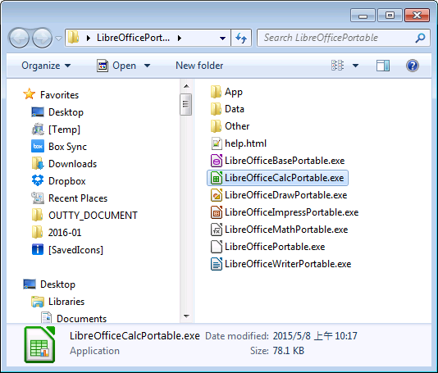
開啟LibreOffice
在桌面/USB隨身碟
中開啟LibreOfficePortable
資料夾
開啟
LibreOfficeCalcPortable.exe

Slide 3
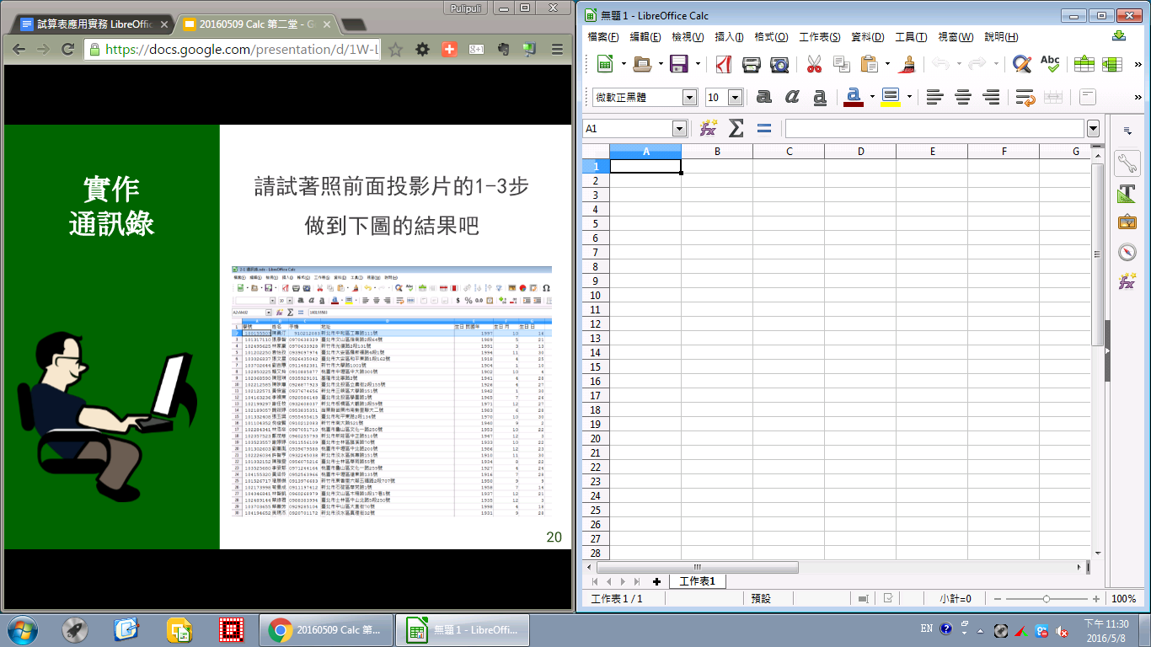
準備上課最佳視窗配置
左邊
投影片
右邊
LibreOffice Calc

Slide 4
授課大綱
要買Microsoft Office嗎？
社團加入登記卡
文字垂直排列&合併儲存格
表格外圍框線
列印
支出記帳表
輸入資料
總計
圖表
條件式格式化

Slide 5
為何不買
Microsoft Office?
購買Microsoft Office
享有以下服務
電話客戶服務
(90天內)
軟體更新

Slide 6
你有更新Microsoft Office嗎？
MS Office 2013
MS Office 2016
$7190
$7999

Slide 7
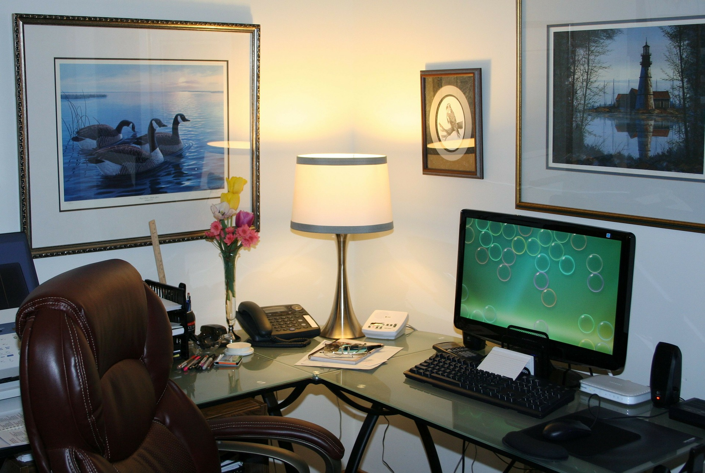
你用的MS Office可能是盜版的
家庭
公司
$4790
Notes:
http://24h.pchome.com.tw/prod/DSAEBL-A9006I9KQ?q=/S/DSAEBL

Slide 8
Office 2016授權方式
功能都不太一樣

Slide 9
你在用盜版軟體嗎？

Slide 10
反「盜版」舉發獎金
從即日起發動「軟體反盜版」行動，鼓勵民眾如果發現公司內部有盜版侵權行為，遞交相關單位舉證，最高舉發獎金最高三百萬元!
※台灣商業軟體聯盟蒐證宣導網站：
http://www.bsataiwan.tw/
※免付費檢舉專線： 0800-051498
Notes:
http://www.ettoday.net/news/20120507/44614.htm#ixzz48W1w0cZV

Slide 11
你要用哪一種Office？
 | Microsoft Office | LibreOffice
客戶服務 | 有人用過嗎？ | 僅有線上文件
後續升級 | 付費 (只有安全性升級免費) | 免費，自由下載
授權問題 | 複雜到看不懂 不小心就會犯法! | 統統免費，隨你安裝

Slide 12
網路資源
誰比較多？
現在還是Microsoft Office
比較多網路資源
Google搜尋結果比較
LibreOffice
(9,010,000)
Microsoft Office
(128,000,000)

Slide 13
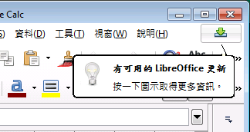
所以更要教大家使用
LibreOffice!
永遠免費升級!

Slide 14
社團加入登記卡
PART 2
文字垂直排列&合併儲存格
表格外圍框線
列印

Slide 15
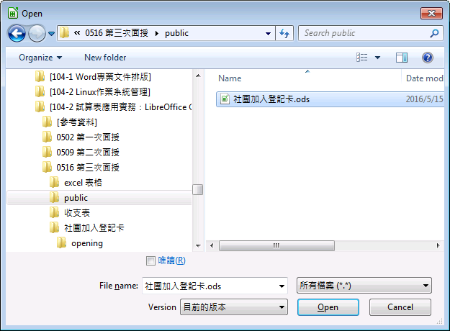
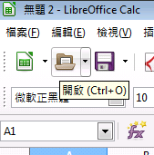
開啟檔案
按下「開啟」
選擇桌面的
「社團加入登記卡.ods」
A
B

Slide 16
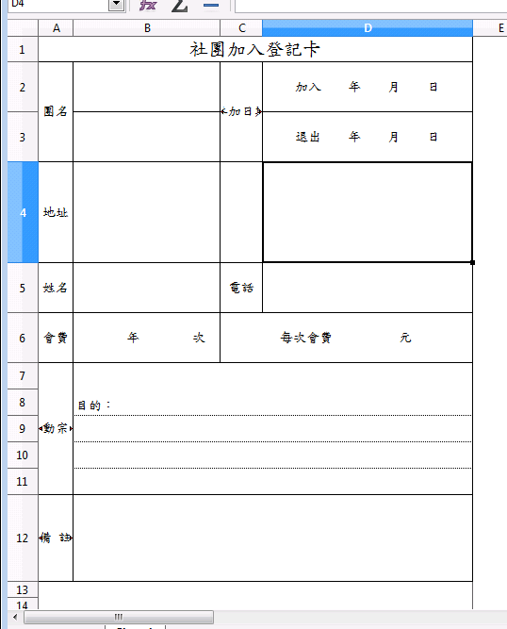
未完成的
社團加入登記卡
1
1
2
欄位名稱應該要改成垂直排列
應該合併儲存格
外圍框線應該加粗
2
1
3

Slide 17
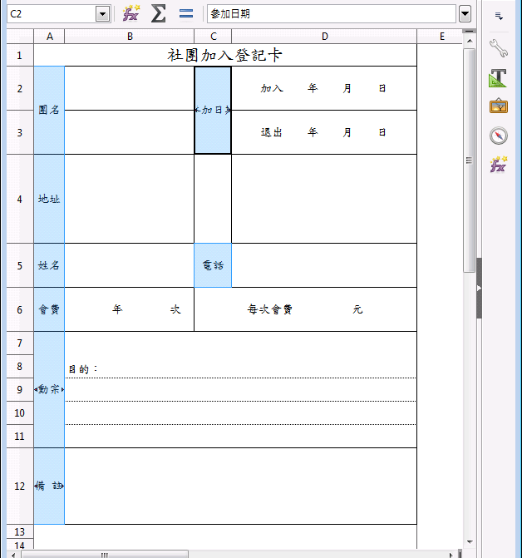
1. 文字垂直排列 (1/2)
選取要設定的儲存格
按著Ctrl，可以一次選擇多格
A
B

Slide 18
1. 文字垂直排列 (2/2)
工具列 > 文字方向從上向下
C

Slide 19
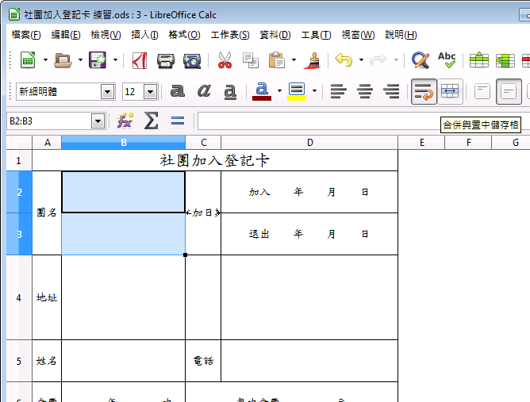
2. 合併與置中儲存格 (1/2)
選取儲存格
工具列 > 合併與置中 儲存格
B
A

Slide 20
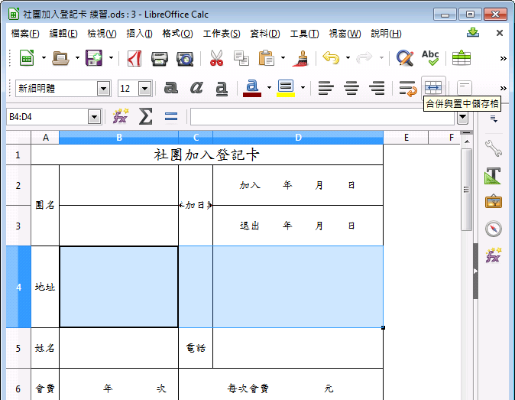
2. 合併與置中儲存格 (2/2)
選取儲存格
工具列 > 合併與置中 儲存格
D
C

Slide 21
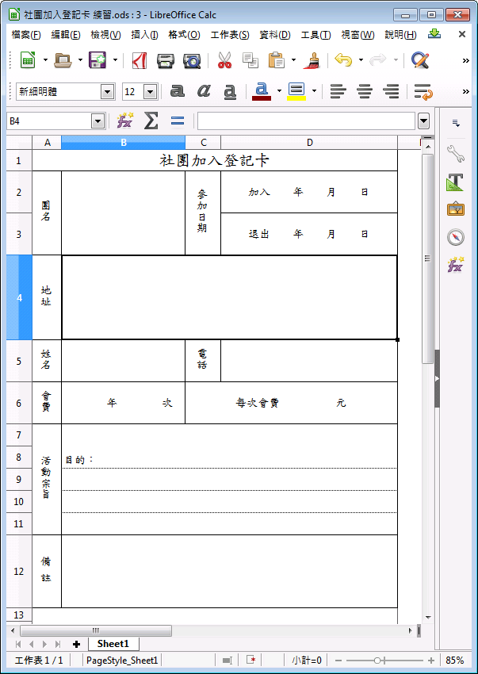
實作
社團加入登記卡
請試著照前面投影片的1-2步 完成下圖的表格吧

Slide 22
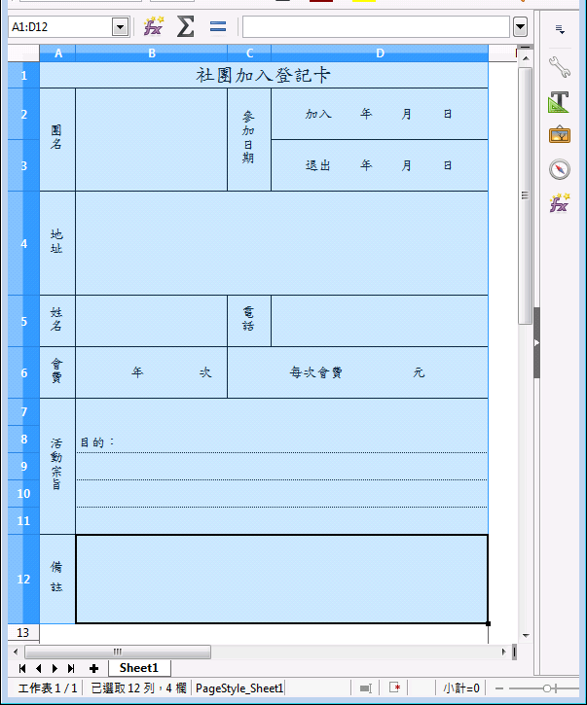
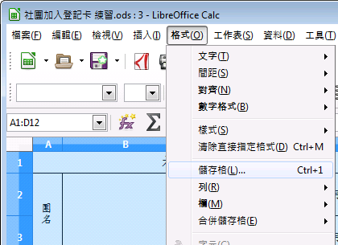
3. 表格外圍框線 (1/4)
A.選取整個表格
B.選單列>格式>儲存格
B
A

Slide 23
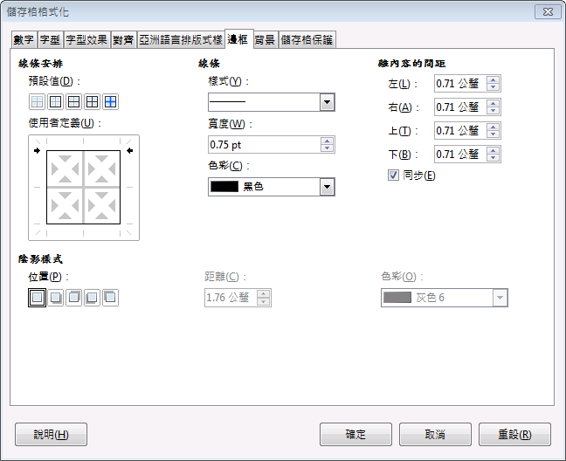
3. 表格外圍框線 (2/4)
C.儲存格格式化中，切換到「邊框」
B

Slide 24
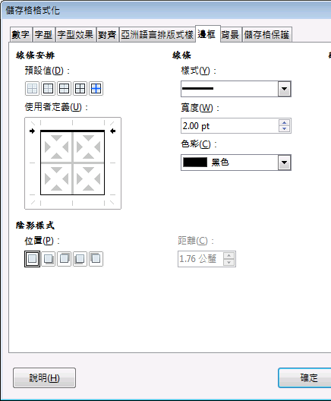
3. 表格外圍框線 (3/4)
C.選擇外圍框線之一
D.設定寬度：2
D
C

Slide 25
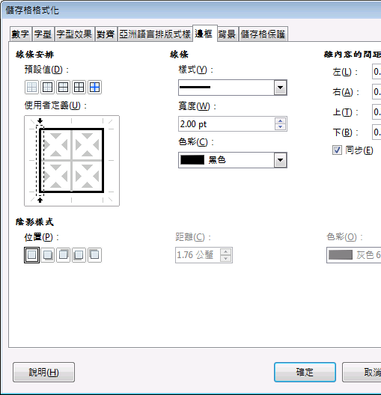
3. 表格外圍框線 (4/4)
E.選擇每一個要加粗的框線位置
F.確定
E
F

Slide 26
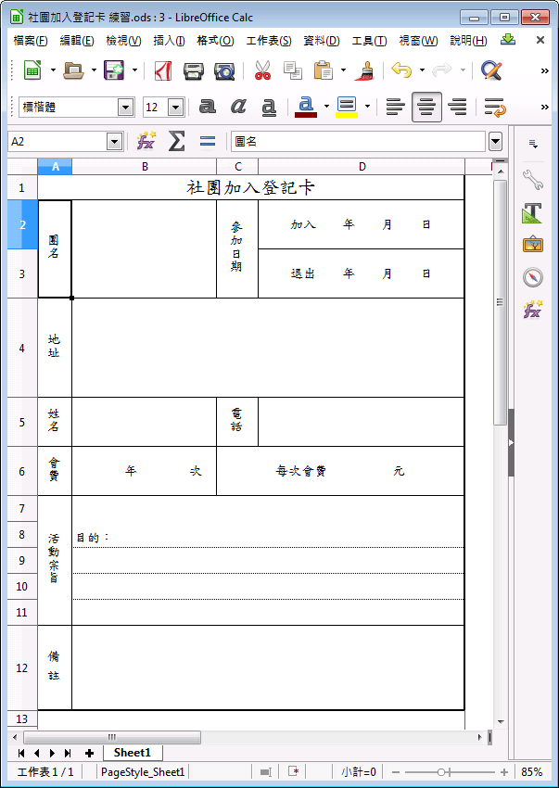
實作
社團加入登記卡
請試著照前面投影片的第3步 完成下圖的表格吧

Slide 27
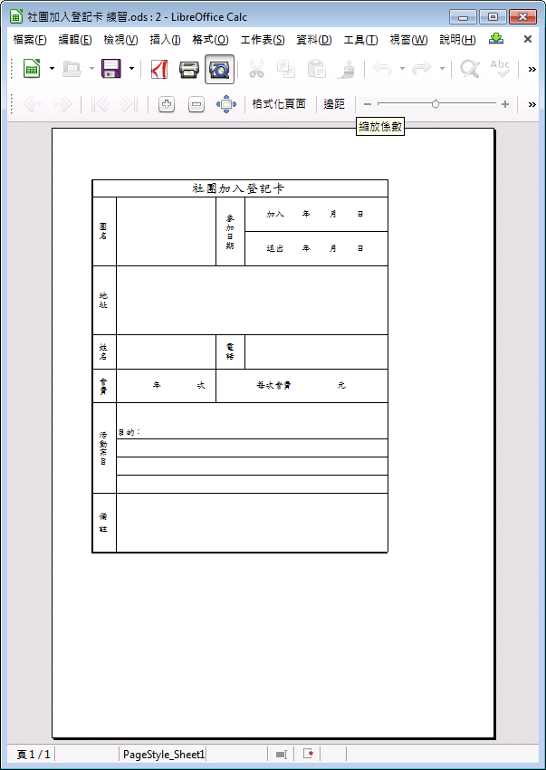
4. 預覽列印
A
B
A.預覽列印
B.調整縮放係數

Slide 28
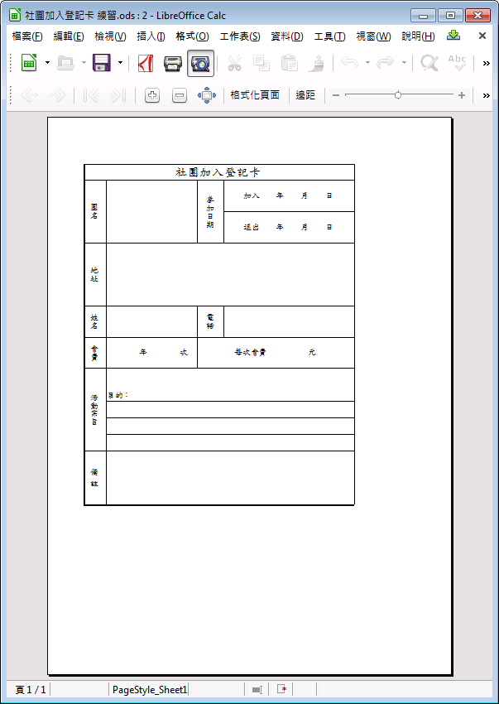
能不能讓
表格置中呢？

Slide 29
5. 列印表格置中 (1/2)
A.工具列>格式化頁面
A

Slide 30
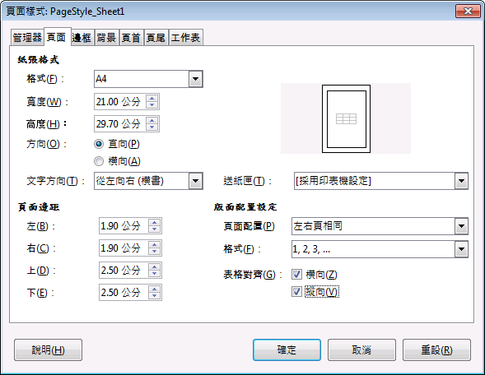
5. 列印表格置中 (2/2)
B.切換到「頁面」頁籤
C.表格對齊: [v] 橫向 [v] 縱向
D.確定
B
C
D

Slide 31
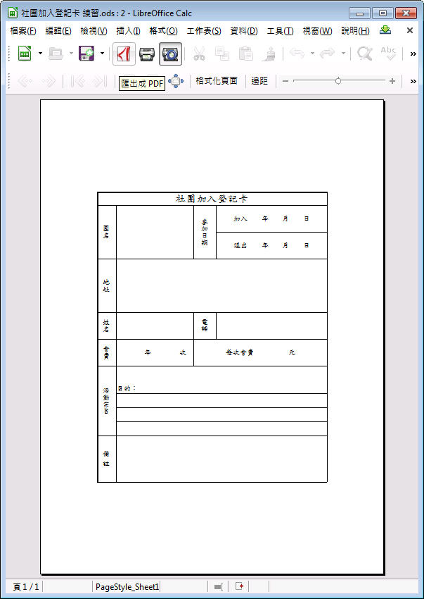
6. 匯出成PDF
A
A.工具列 > 匯出成PDF

Slide 32
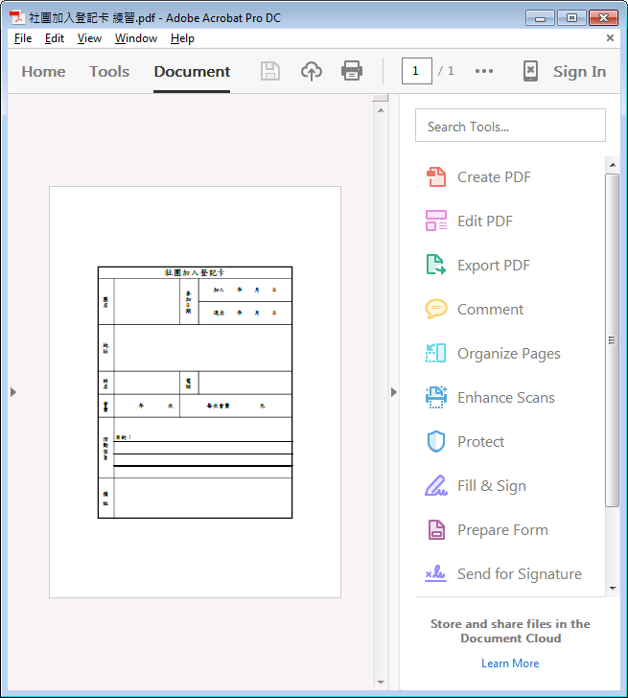
實作
社團加入登記卡
請試著照前面投影片的4-6步 完成下圖的表格吧

Slide 33
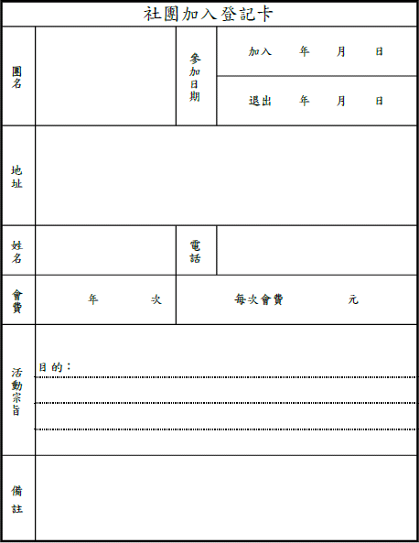
社團加入登記卡
完成了！

Slide 34
支出記帳表：輸入資料
Part 3-1
1. 開新檔案
2. 輸入欄標籤
3. 輸入日期-填滿儲存格
4. 填滿隨機數字
Notes:
簡易記帳表
食衣住行
日期 1-31
總計
分析圖表：圓餅圖
再做一張有資料的表格

Slide 35
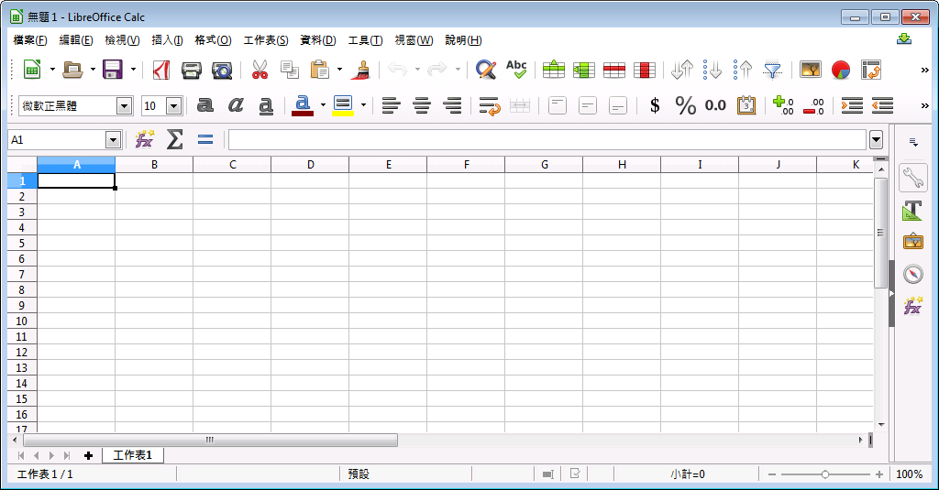
開新檔案

Slide 36
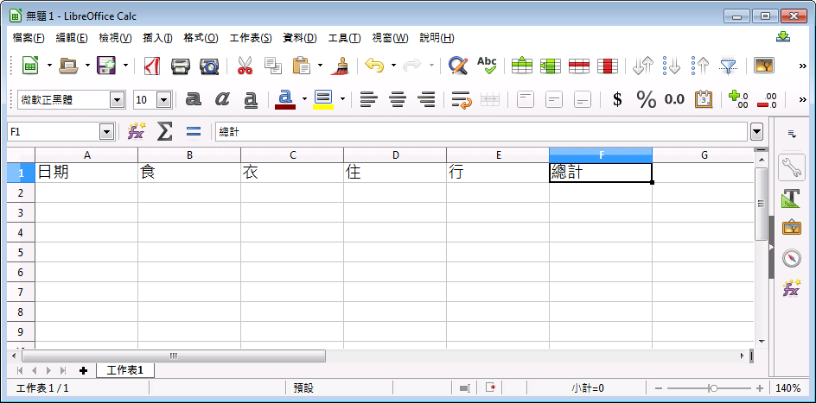
2. 輸入欄標籤
Notes:
日期 食 衣 住 行

Slide 37
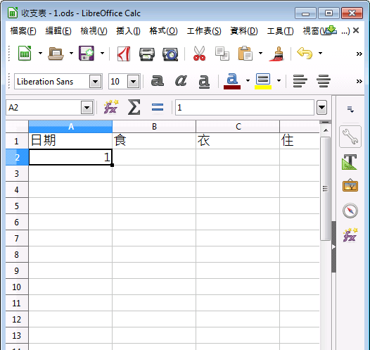
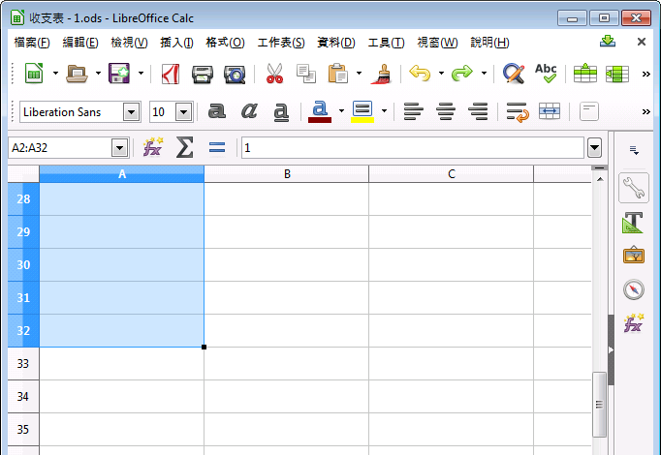
3. 輸入日期-填滿儲存格 (1/2)
A.儲存格A2輸入「1」
B.選取A2:A32
先點選儲存格A2
按著Shift鍵，再點選A32
A
Shift
B
Notes:
自動填滿

Slide 38
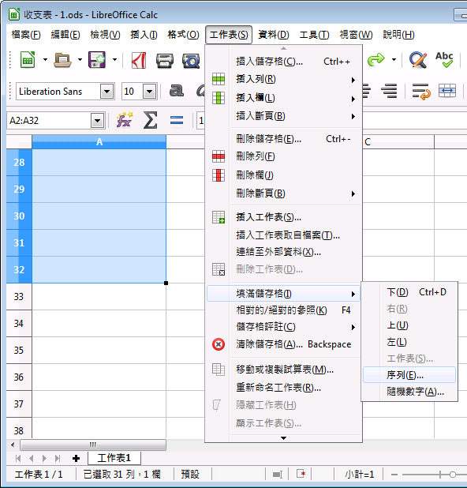
3. 輸入日期-填滿儲存格 (2/3)
C.序列
選單
> 工作表
> 填滿儲存格
> 序列
C
Notes:
自動填滿

Slide 39
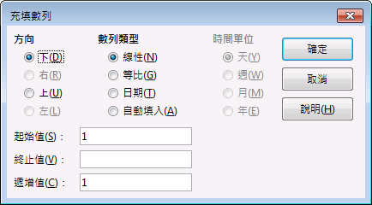
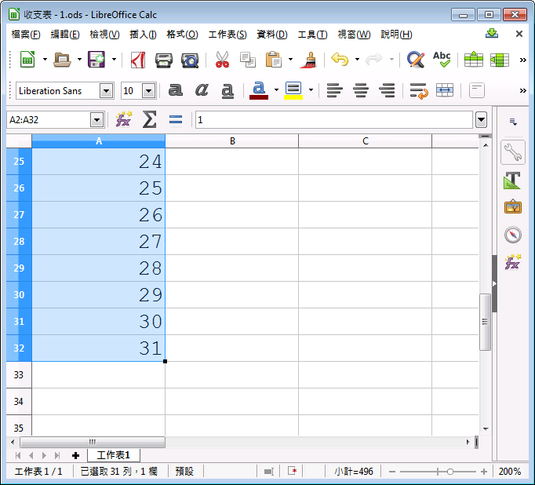
3. 輸入日期-填滿儲存格 (3/3)
D.充填數列 > 確定
自動把日期填到31了！
D

Slide 40
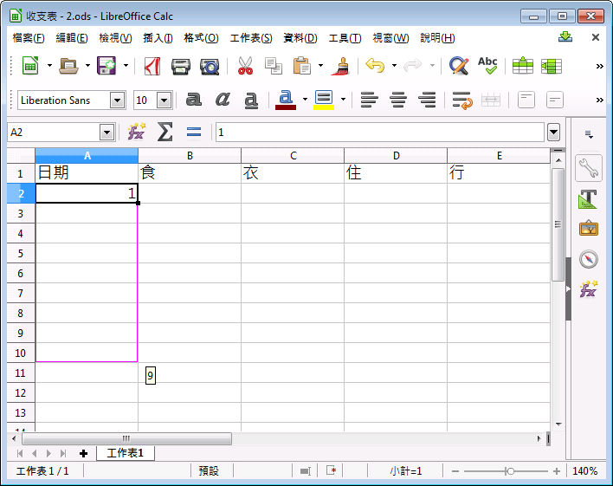
3. 輸入日期-填滿儲存格
高手用的
A
B.一直拉到要填充的範圍

Slide 41
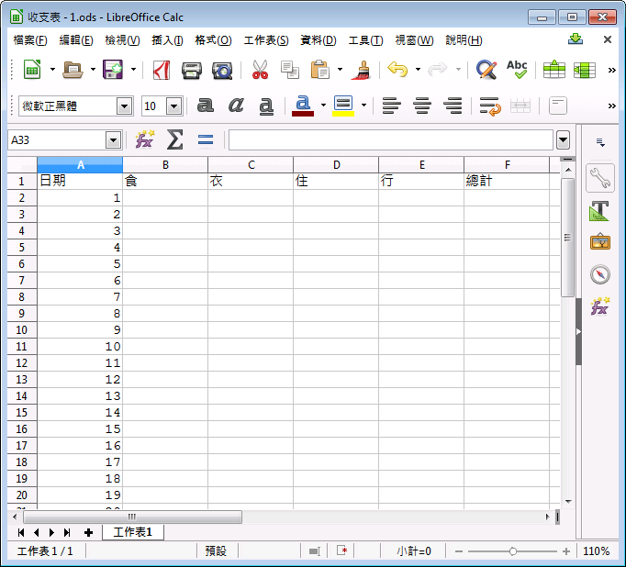
實作
支出記帳表
請試著照前面投影片的1-3步 完成下圖的表格吧

Slide 42
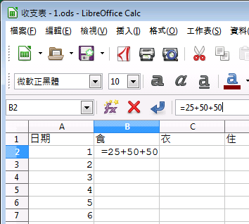
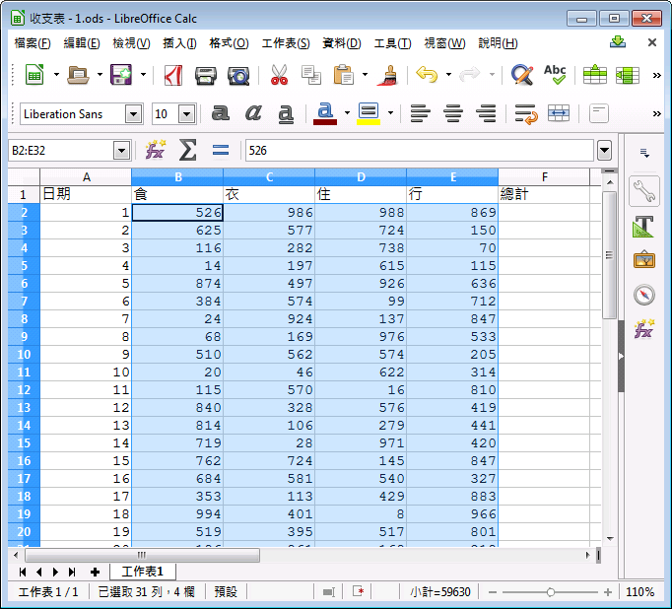
輸入資料
手動輸入
(回家自己做)
或是
填滿隨機數字
(上課練習用)

Slide 43
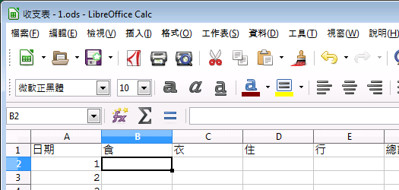
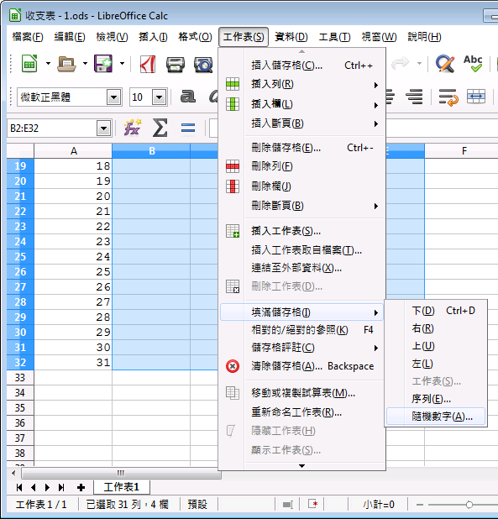
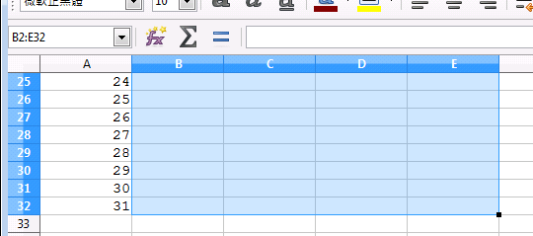
4. 填滿隨機數字 (1/2)
A.選取儲存格B2:E2
B.選單>工作表
>填滿儲存格>隨機數字
Shift
搭配Shift鍵
選取範圍儲存格
B
A

Slide 44
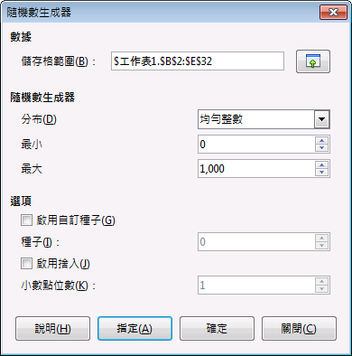
4. 填滿隨機數字 (2/2)
C.隨機數生成器
完成隨機數
C

Slide 45
實作
支出記帳表
請試著照前面投影片的第4步 完成下圖的表格吧

Slide 46
支出記帳表：總計
Part 3-2
5. 製作總計列
6. 複製總計公式
7. 製作總計欄
Notes:
簡易記帳表
食衣住行
日期 1-31
總計
分析圖表：圓餅圖
再做一張有資料的表格

Slide 47
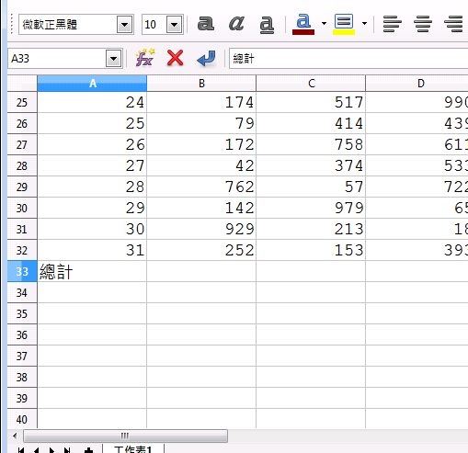
5. 製作總計列 (1/2)
A.儲存格A33
輸入「總計」
B.選取儲存格B33
C.工具列>小計
C
A
B
Notes:
總計

Slide 48
5. 製作總計列 (2/2)
D.接受公式
完成一格統計了
D

Slide 49
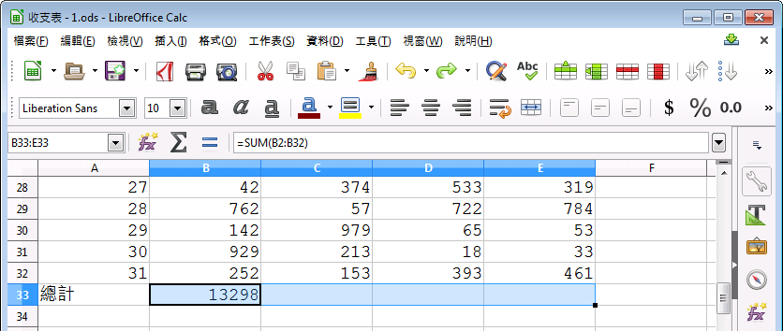
6.複製總計公式 (1/3)
A.選取儲存格B33:E33
A

Slide 50
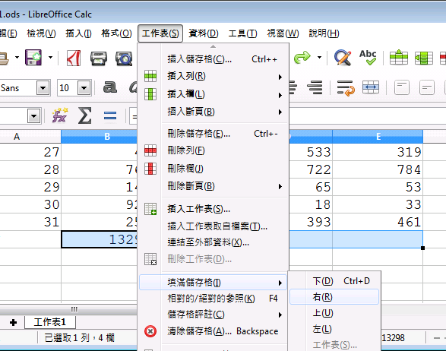
6.複製總計公式 (2/3)
B.填滿儲存格
選單
> 工作表
> 填滿儲存格
> 右
B

Slide 51
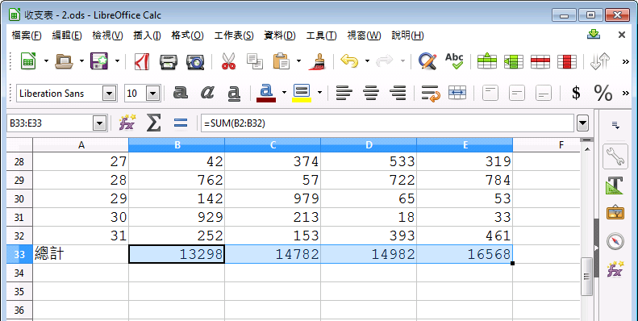
6.複製總計公式 (3/3)
完成統計列了

Slide 52
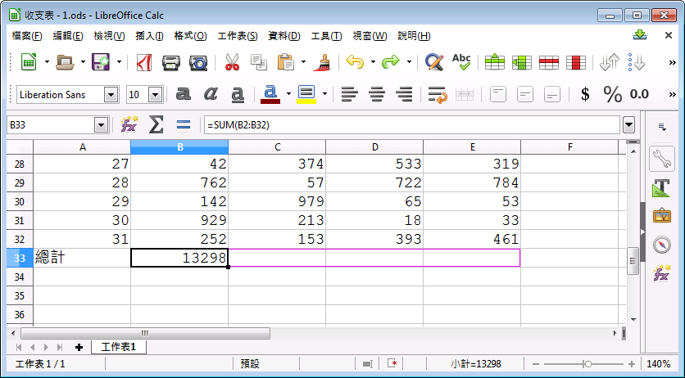
6.複製總計公式
高手用的
B
A

Slide 53
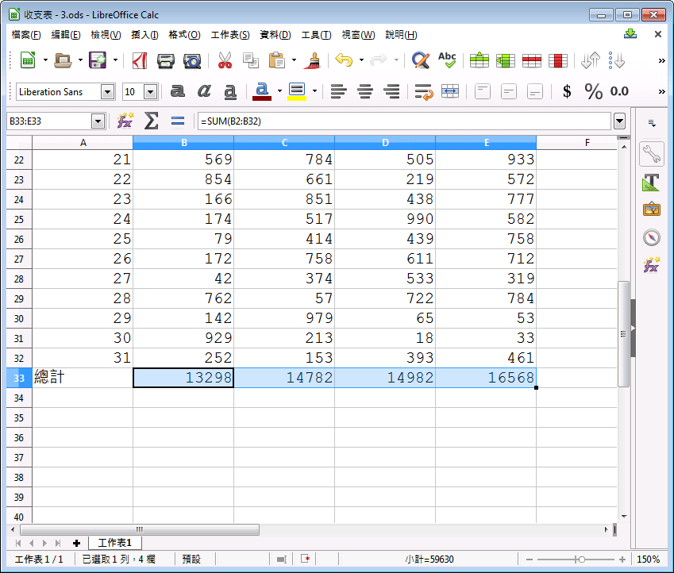
實作
支出記帳表
請試著照前面投影片的第5-6步 完成下圖的表格吧

Slide 54
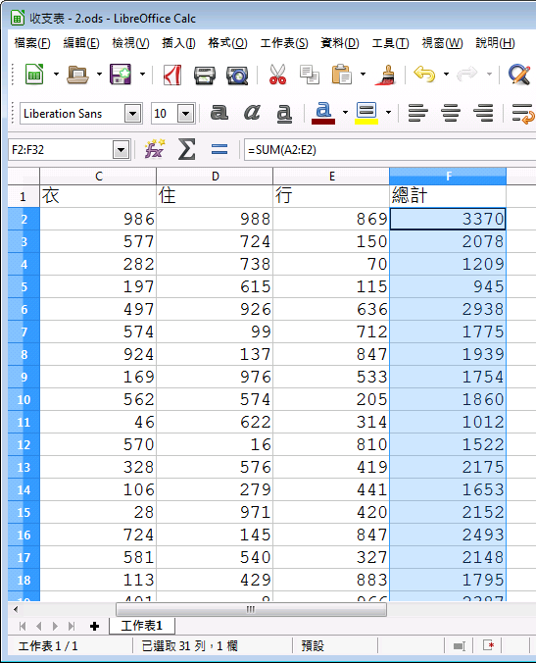
7.製作總計欄
作法類似第5-6步
A.選取儲存格F2
B.按下「小計」 > 「接受」
C.選取儲存格F2:F32
D.填滿儲存格 > 下

Slide 55
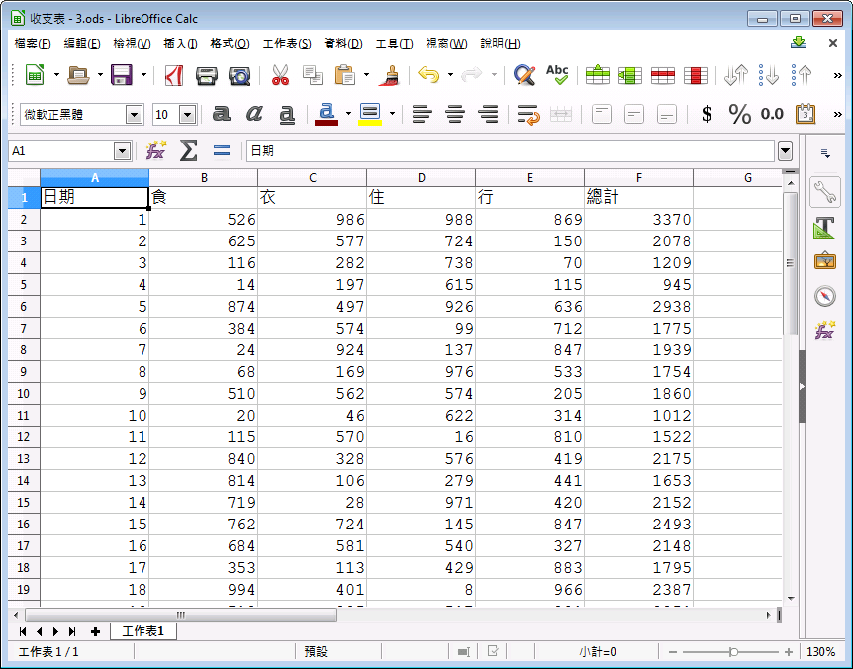
實作
支出記帳表
請試著照前面投影片的第5-6步 完成下圖的表格吧

Slide 56
支出記帳表：圖表
PART 3-3
8. 建立每日花費總計折線圖
9. 改變圖表大小
10. 移動圖表位置
11. 建立花費類型圓餅圖
Notes:
簡易記帳表
食衣住行
日期 1-31
總計
分析圖表：圓餅圖
再做一張有資料的表格

Slide 57
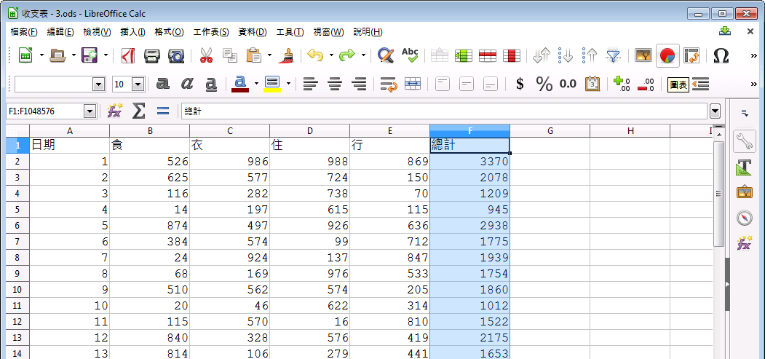
8. 建立每日花費總計折線圖 (1/3)
A.選取欄F
B.工具列 > 圖表
B
A
Notes:
呈現出整個月份的食衣住行，折線圖
最終總計列的，圓餅圖

Slide 58
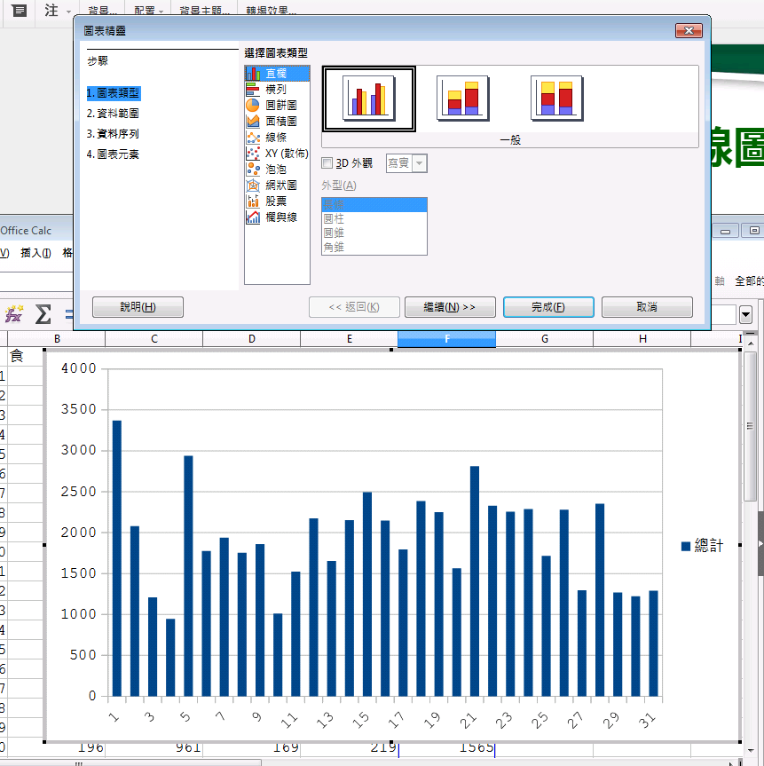
圖表精靈
圖表

Slide 59
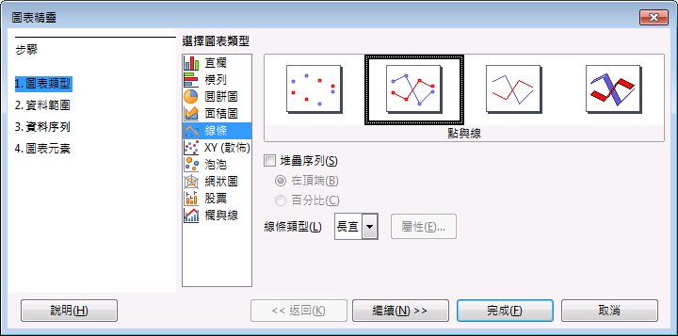
8. 建立每日花費總計折線圖 (2/3)
C.選擇圖表類型 > 線條 > 點與線
C

Slide 60
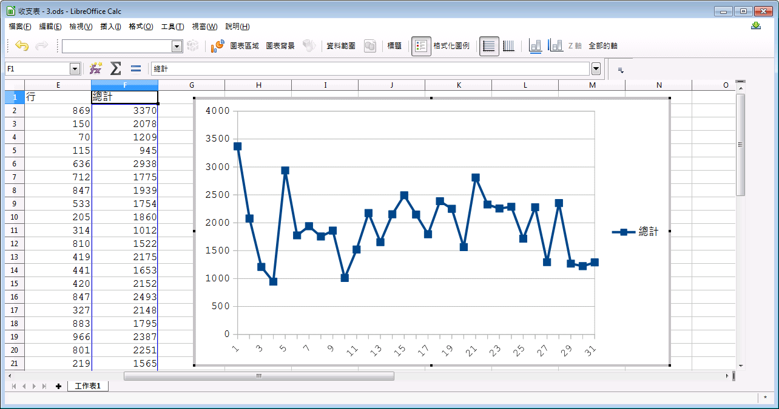
8. 建立每日花費總計折線圖 (3/3)
完成折線圖

Slide 61
9. 改變圖表大小
滑鼠指標
用滑鼠左鍵，拖曳圖表周圍8個綠色方形
就能改變圖表大小

Slide 62
10. 移動圖表位置
滑鼠指標
用滑鼠左鍵拖曳圖表本身
就可以移動圖表

Slide 63
實作
支出記帳表
請試著照前面投影片的第8-10步 完成下圖的圖表吧

Slide 64
11. 建立花費類型圓餅圖 (1/5)
A.選取儲存格B33:E33
B.工具列 > 圖表
B
A

Slide 65
11. 建立花費類型圓餅圖 (2/5)
C.選擇圖表類型 > 圓餅圖 > 一般 + 勾選3D外觀
C
看不懂1234
是什麼

Slide 66
11. 建立花費類型圓餅圖 (3/5)
D.資料序列 > 分類 > 選取區域
D

Slide 67
11. 建立花費類型圓餅圖 (4/5)
高難度
E.選取儲存格B1:E1
E
選完滑鼠才能放開

Slide 68
11. 建立花費類型圓餅圖 (5/5)
F.完成
G.縮小與移動圖表
F
F

Slide 69
實作
支出記帳表
請試著照前面投影片的第11步 完成下圖的圖表吧

Slide 70
支出記帳表: 條件式格式化
Part 3-4
12. 設定條件式格式化
13. 儲存
Notes:
簡易記帳表
食衣住行
日期 1-31
總計
分析圖表：圓餅圖
再做一張有資料的表格

Slide 71
不小心
買太多了...
要怎麼找出花太多的儲存格？

Slide 72
12. 設定條件式格式化 (1/5)
A.選取儲存格B2:E32
B.工具列
>條件式格式化：條件
A
B

Slide 73
12. 設定條件式格式化 (2/5)
C.條件1:
儲存格值 大於 500
D.套用樣式 > 新增樣式
C
D

Slide 74
12. 設定條件式格式化 (3/5)
E.名稱: 花過頭了
E

Slide 75
12. 設定條件式格式化 (4/5)
F.背景 > 背景色彩:紅色1
F

Slide 76
12. 設定條件式格式化 (5/5)
G.確定
完成
紅色背景的格子表示花費超過500元
G

Slide 77
13. 儲存

Slide 78
實作
支出記帳表
請試著照前面投影片的12-13步 完成下圖的表格吧

Slide 79
支出記帳表
完成了!

Slide 80
感謝聆聽

